Slide 1
화면 설계(UI 명세서)
7조 Turkey

Slide 2
변경 이력
일자 | 버전 | 변경 내역 | 작성자
2017.05.17 | V0.1.0 | System Map, System Process 작성 | 김자훈
2017.05.22 | V1.0.0 | UI 설계서 초안 작성 | 구소연
2017.05.24 | V1.0.1 | UI 설계서 수정 | 구소연
2017.05.25 | V1.0.2 | UI 설계서 오타 수정 | 신정길
2017.05.26 | V1.0.3 | UI 설계서 최종 | 구소연
2017.06.09 | V2.0.0 | 요구사항 변동으로 수정 | 구소연

Slide 3
System Map
Intro
과목 관리
과목 추가
과목 변경
과목 삭제
To do 관리
To do 추가
To do 변경
To do 삭제
To do 정렬
완료 To do
숨기기/보이기
과목 별 정렬
날짜 별 정렬
중요도 별 정렬

Slide 4
System Process 정의
User
Todo 열람
과목정보 열람
추가
변경
삭제
정렬
완료 항목
숨기기/보이기
과목 추가
과목 변경
과목 삭제

Slide 5
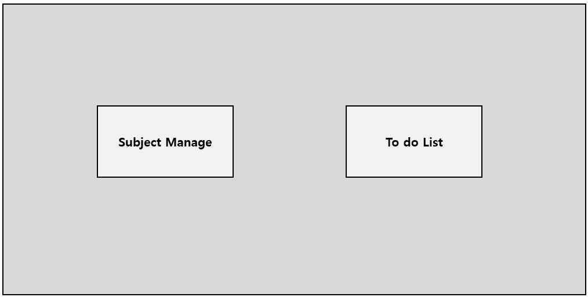
프로젝트 명 | To do list 관리 프로그램 | 문서 명 | UI 설계서
화면 명 | Intro | 화면 ID | SC001 | 버전 | V1.0.3
관련 Use Case ID | UC01
화면 설명
화면 순서
프로그램 접속할 때의 Intro 페이지로, Subject Manage나 To do 페이지로 들어갈 수 있다.
Subject Manage 클릭 시 Subject Manage 페이지로 넘어간다.
To do List 클릭 시 To do 페이지로 넘어간다.
UI 요구사항
배경 색과 버튼 색은 초기값으로 한다.
폰트와 크기는 초기값으로 한다.
각 항목명은 직관적으로 한다.

Slide 6
프로젝트 명 | To do list 관리 프로그램 | 문서 명 | UI 설계서
화면 명 | Intro | 화면 ID | SC001 | 버전 | V1.0.3
관련 Use Case ID | UC01
화면 입/출력 정보일람
번호 | I/O | I/O 명 | 항목 속성
1 | I/O | 과목 정보 | JButton
2 | I/O | To do | JButton
1
2

Slide 7
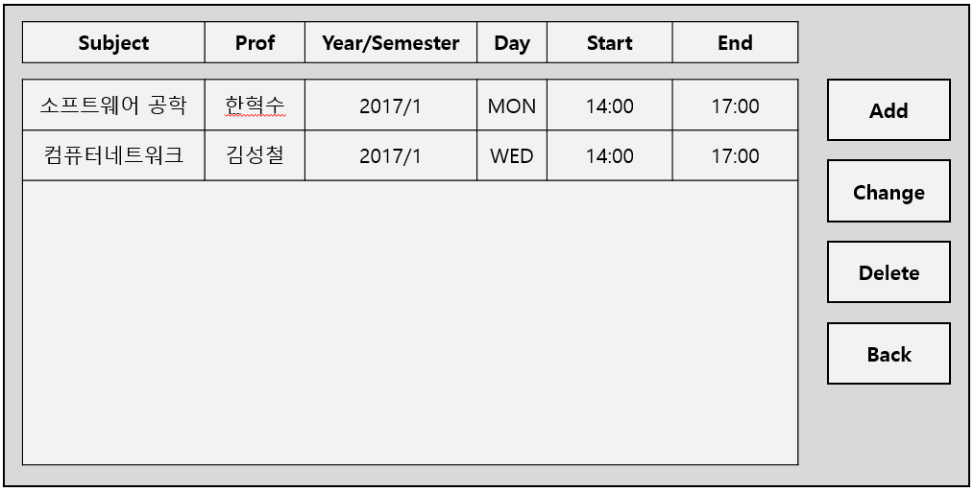
프로젝트 명 | To do list 관리 프로그램 | 문서 명 | UI 설계서
화면 명 | 수강과목 정보 및 삭제 | 화면 ID | SC002 | 버전 | V1.0.3
관련 Use Case ID | UC02, UC04
화면 설명
화면 순서
Intro 화면에서 ‘Subject Manage’ 클릭 시 나타나는 Subject Manage 페이지이다.
과목명, 담당교수, 수강 년도/학기, 강의 요일/시간 정보를 등록할 수 있다.
각 항목에 대해 클릭 후 변경, 삭제가 가능하다.
‘Back’를 클릭 시 Intro로 돌아갈 수 있다.
Add 클릭 시 필요한 과목 정보를 등록할 수 있다.
항목 클릭 후 Change 클릭 시 과목 정보를 변경할 수 있다.
항목 클릭 후 Delete 클릭 시 등록된 과목 정보를 삭제할 수 있다.
Back 클릭 시 Intro 화면으로 돌아갈 수 있다.
UI 요구사항
배경색과 버튼 색은 초기값으로 한다.
폰트와 크기는 초기값으로 한다.
각 항목명은 직관적으로 한다.

Slide 8
프로젝트 명 | To do list 관리 프로그램 | 문서 명 | UI 설계서
화면 명 | 수강과목 정보 및 삭제 | 화면 ID | SC002 | 버전 | V1.0.3
관련 Use Case ID | UC02, UC04
화면 입/출력 정보일람
번호 | I/O | I/O 명 | 항목 속성
1 | I/O | 과목선택 | JButton
2 | I/O | 등록 | JButton
3 | I/O | 변경 | JButton
4 | I/O | 삭제 | JButton
5 | I/O | 이전 | JButton
1
2
3
4
5

Slide 9
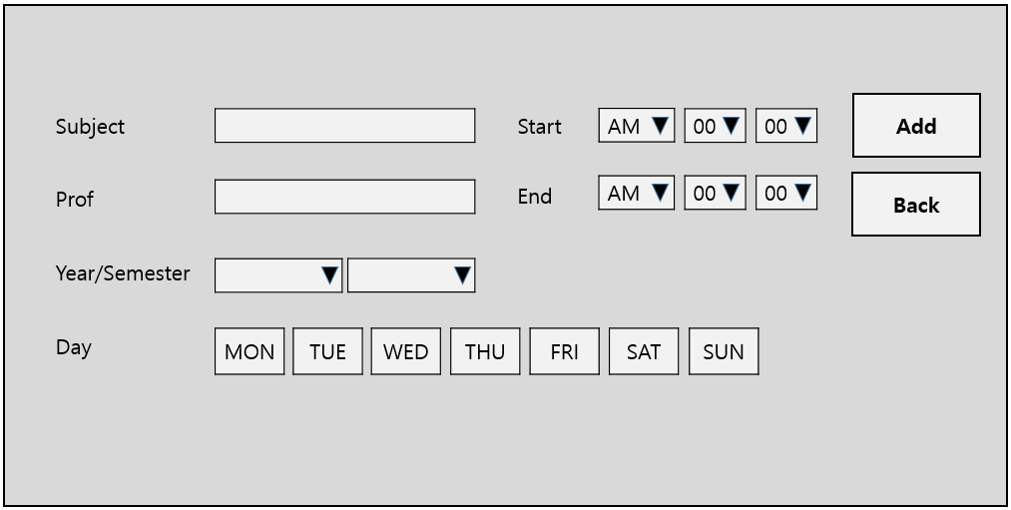
프로젝트 명 | To do list 관리 프로그램 | 문서 명 | UI 설계서
화면 명 | 수강과목 등록 | 화면 ID | SC003 | 버전 | V1.0.3
관련 Use Case ID | UC03
화면 설명
화면 순서
수강과목 정보 페이지에서 ‘Add’ 클릭 시 나타나는 페이지이다.
과목명, 담당교수, 수강 년도/학기, 강의 요일, 시작/종료시간을 등록할 수 있다.
Subject, Prof, Year/Semester, Day, Start, End를 입력한다.
입력 후 Add 클릭 시 입력한 과목의 정보가 등록되며 Subject manage 페이지로 돌아간다.
Back 클릭 시 과목정보가 등록되지 않고 Subject manage 페이지로 돌아간다.
UI 요구사항
배경색과 버튼 색은 초기값으로 한다.
폰트와 크기는 초기값으로 한다.
각 항목명은 직관적으로 한다.
요일 선택은 Button을 사용하며 클릭된 Button은 진한색으로 바뀐다.

Slide 10
프로젝트 명 | To do list 관리 프로그램 | 문서 명 | UI 설계서
화면 명 | 수강과목 등록 | 화면 ID | SC003 | 버전 | V1.0.3
관련 Use Case ID | UC03
화면 입/출력 정보일람
번호 | I/O | I/O 명 | 항목 속성
1 | I | 과목명 입력 | JTextField
2 | I | 담당교수 입력 | JTextField
3 | I/O | 년도 선택 | JYearChooser
4 | I/O | 학기 선택 | JComboBox
5 | I/O | 요일 선택 | JButton
6 | I/O | 시작시간 AMPM 선택 | JComboBox
7 | I/O | 시작시간 시, 분 선택 | JComboBox
8 | I/O | 종료시간 AM,PM 선택 | JComboBox
9 | I/O | 종료시간 시, 분 선택 | JComboBox
10 | I/O | 등록 | JButton
11 | I/O | 이전으로 | JButton
1
6
7
10
2
8
9
11
3
4
5

Slide 11
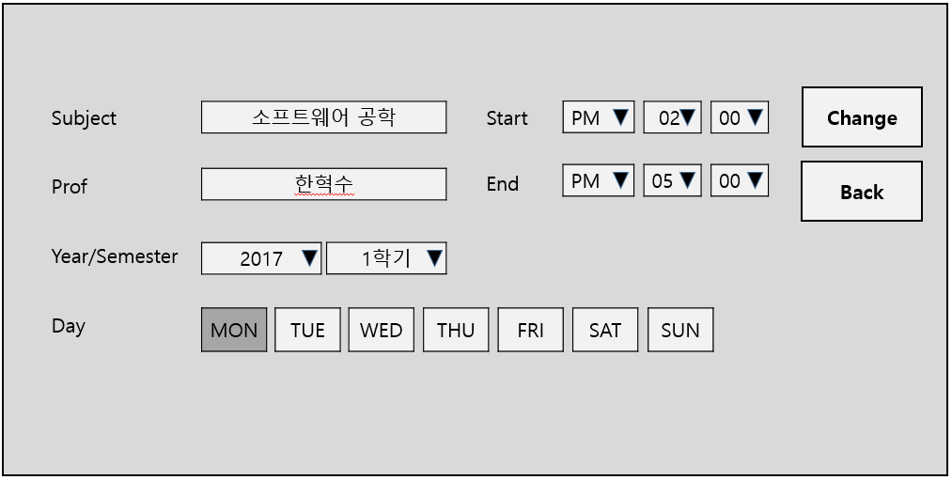
프로젝트 명 | To do list 관리 프로그램 | 문서 명 | UI 설계서
화면 명 | 수강과목 변경 | 화면 ID | SC004 | 버전 | V1.0.3
관련 Use Case ID | UC05
화면 설명
화면 순서
수강과목 정보 페이지에서 변경을 원하는 과목을 클릭하고, ‘변경’ 클릭 시 나타나는 페이지이다.
과목명, 담당교수, 년도/학기, 요일, 시작/종료시간을 변경할 수 있다.
선택한 과목의 기존정보가 출력된다.
Subject, Prof , Year/Semester, day, Start, End 중 변경하고 싶은 정보를 변경한다.
Change 클릭 시 과목의 정보가 변경되며 Subject manage 페이지로 돌아간다.
Back 클릭 시 과목의 정보가 변경되지 않고 Subject manage 페이지로 돌아간다.
UI 요구사항
배경색과 버튼 색은 초기값으로 한다.
폰트와 크기는 초기값으로 한다.
각 항목명은 직관적으로 한다.
요일 선택은 Button을 사용하며, 클릭된 Button은 진한 색으로 바뀐다.

Slide 12
프로젝트 명 | To do list 관리 프로그램 | 문서 명 | UI 설계서
화면 명 | 수강과목 변경 | 화면 ID | SC004 | 버전 | V1.0.3
관련 Use Case ID | UC05
화면 입/출력 정보일람
번호 | I/O | I/O 명 | 항목 속성
1 | I | 과목명 입력 | JTextField
2 | I | 담당교수 입력 | JTextField
3 | I/O | 년도 선택 | JYearCHooser
4 | I/O | 학기 선택 | JComboBox
5 | I/O | 요일 선택 | JButton
6 | I/O | 시작시간 AMPM 선택 | JComboBox
7 | I/O | 시작시간 시, 분 선택 | JComboBox
8 | I/O | 종료시간 AM,PM 선택 | JComboBox
9 | I/O | 종료시간 시, 분 선택 | JComboBox
10 | I/O | 변경 | JButton
11 | I/O | 이전으로 | JButton
1
6
7
10
2
8
9
11
3
4
5

Slide 13
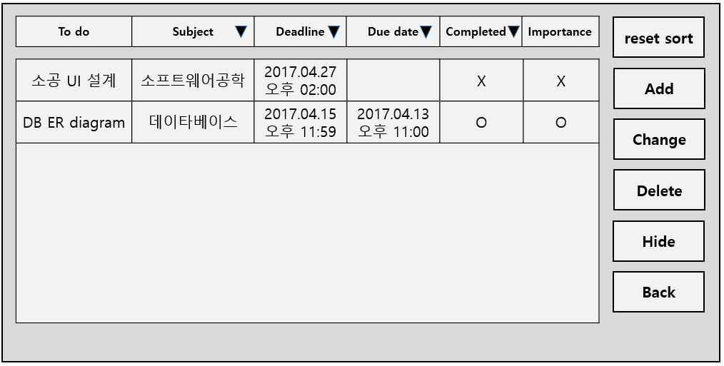
프로젝트 명 | To do list 관리 프로그램 | 문서 명 | UI 설계서
화면 명 | To do 정보 및 삭제 | 화면 ID | SC005 | 버전 | V1.0.3
관련 Use Case ID | UC06, UC08, UC11, UC12,UC13, UC14, UC15
화면 설명
화면 순서
Intro 화면에서 ‘Todo’ 클릭 시 나타나는 Todo 정보 페이지이다.
Todo 항목명, 과목명, 마감기한, 실제마감일, 완료여부, 중요여부를 등록할 수 있다.
각 항목에 대해 변경, 삭제가 가능하다.
‘Subject’, ‘Deadline’, ‘Due date’, ‘Completed‘ 클릭 시 각 항목에 따라 정렬이 가능하다.
‘Back’를 클릭 시 Intro로 돌아갈 수 있다.
완료한 Todo는 Hide/Show 가 가능하다.
Add 클릭 시 필요한 Todo 정보를 등록할 수 있다.
Change 클릭 시 등록된 Todo 정목 정보를 변경할 수 있다.
Delete 클릭 시 등록된 Todo 정보를 삭제할 수 있다.
Back 클릭 시 INTRO 화면으로 돌아갈 수 있다.
‘Subject’, ‘Deadline’, ‘Due date’, ‘Completed‘ 클릭 시 각 항목에 따라 정렬이 바뀌고 ‘reset sort’ 클릭 시 초기 순서대로 정렬된다.
Hide 클릭 시 완료한 Todo 항목들이 숨겨진다.
Show 클릭 시 숨겼던 Todo 항목들이 나타난다.
UI 요구사항
배경색과 버튼 색은 초기값으로 한다
폰트와 크기는 초기값으로 한다.
각 항목명은 직관적으로 한다.

Slide 14
프로젝트 명 | To do list 관리 프로그램 | 문서 명 | UI 설계서
화면 명 | To do 정보 및 삭제 | 화면 ID | SC005 | 버전 | V1.0.3
관련 Use Case ID | UC06, UC08, UC11, UC12,UC13, UC14, UC15
화면 입/출력 정보일람
번호 | I/O | I/O 명 | 항목 속성
1 | I/O | 항목 선택 | JButton
2 | I/O | 과목명 정렬 | JButton
3 | I/O | 마감기한 정렬 | JButton
4 | I/O | 실제 마감일 정렬 | JButton
5 | I/O | 완료 여부 정렬 | JButton
6 | I/O | 정렬 reset | JButton
7 | I/O | 등록 | JButton
8 | I/O | 변경 | JButton
9 | I/O | 삭제 | JButton
10 | I/O | 숨기기/나타내기 | JButton
11 | I/O | 이전으로 | JButton
2
3
4
5
6
1
7
8
9
10
11

Slide 15
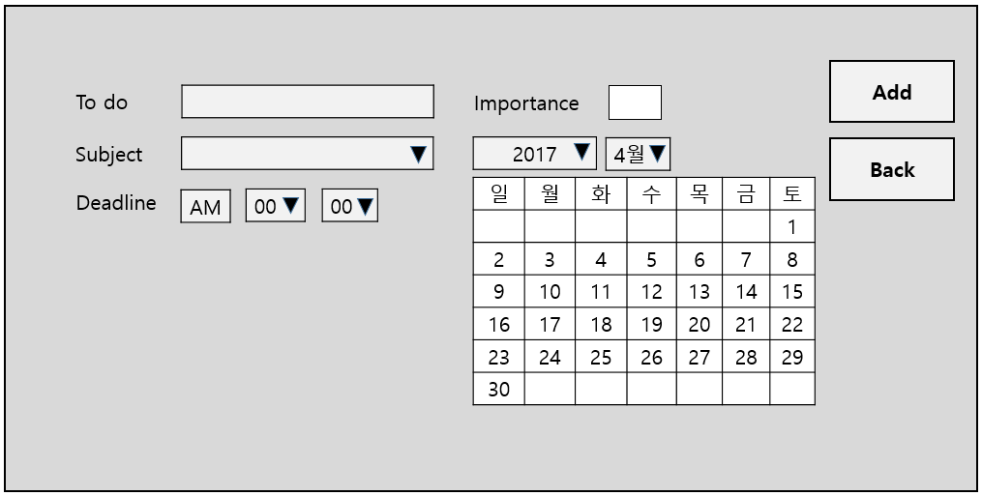
프로젝트 명 | To do list 관리 프로그램 | 문서 명 | UI 설계서
화면 명 | To do 등록 | 화면 ID | SC006 | 버전 | V1.0.3
관련 Use Case ID | UC07, UC10
화면 설명
화면 순서
Todo 페이지에서 ‘Add’ 클릭 시 나타나는 페이지이다.
Todo 항목명, 과목명, 마감기한, 중요여부를 등록할 수 있다.
Todo, Subject, Deadline, Importance를 입력 한다.
입력 후 Add 클릭 시 Todo가 저장되며 Todo 페이지로 돌아간다.
Back 클릭 시 Todo가 저장되지 않고 Todo 페이지로 돌아간다.
UI 요구사항
배경색과 버튼색은 초기값으로 한다.
폰트와 크기는 초기값으로 한다.
각 항목명은 직관적으로 한다.

Slide 16
프로젝트 명 | To do list 관리 프로그램 | 문서 명 | UI 설계서
화면 명 | To do 등록 | 화면 ID | SC006 | 버전 | V1.0.3
관련 Use Case ID | UC07, UC10
화면 입/출력 정보일람
번호 | I/O | I/O 명 | 항목 속성
1 | I | 항목명 입력 | JTextField
2 | I/O | 과목명 선택 | JComboBox
3 | I/O | 마감기한 오전오후 선택 | JButton
4 | I/O | 마감기한 시 선택 | JComboBox
5 | I/O | 마감기한 분 선택 | JComboBox
6 | I/O | 중요여부 선택 | JButton
7 | I/O | 마감기한 년도 선택 | JYearChooser
8 | I/O | 마감기한 월 선택 | JCalendar
9 | I/O | 실제마감일 날짜 선택 | JCalendar
10 | I/O | 등록 | JButton
11 | I/O | 이전으로 | JButton
1
6
10
2
7
8
11
3
4
5
9

Slide 17
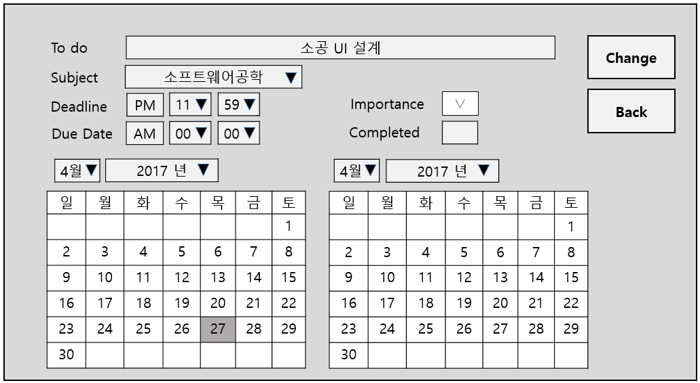
프로젝트 명 | To do list 관리 프로그램 | 문서 명 | UI 설계서
화면 명 | To do 변경 | 화면 ID | SC007 | 버전 | V1.0.3
관련 Use Case ID | UC09
화면 설명
화면 순서
Todo 페이지에서 ‘Change’ 클릭 시 나타나는 화면이다.
Todo 항목명, 과목명, 마감기한, 완료여부, 실제마감일을 변경할 수 있다.
선택한 Todo의 기존 정보가 출력된다.
Todo, Subject, Deadline, Completed, Due date, Importance, Completed 중 변경하고 싶은 정보를 변경한다.
Change 클릭 시 Todo의 정보가 변경되며 Todo 페이지로 돌아간다.
Back 클릭 시 Todo의 정보가 변경되지 않고 Todo 페이지로 돌아간다.
UI 요구사항
배경색과 버튼 색은 초기값으로 한다.
폰트와 크기는 초기값으로 한다.
각항목명은 직관적으로 한다.

Slide 18
프로젝트 명 | To do list 관리 프로그램 | 문서 명 | UI 설계서
화면 명 | To do 변경 | 화면 ID | SC007 | 버전 | V1.0.3
관련 Use Case ID | UC09
화면 입/출력 정보일람
번호 | I/O | I/O 명 | 항목 속성
1 | I | 항목명 입력 | JTextField
2 | I/O | 과목명 선택 | JComboBox
3 | I/O | 마감기한 오전오후 선택 | JButton
4 | I/O | 마감기한 시 선택 | JComboBox
5 | I/O | 마감기한 분 선택 | JComboBox
6 | I/O | 실제마감일 오전오후 입력 | JButton
7 | I/O | 실제마감일 시 선택 | JComboBox
8 | I/O | 실제마감일 분 선택 | JComboBox
9 | I/O | 마감기한 월 선택 | JCalendar
10 | I/O | 마감기한 년도 선택 | JCalendar
11 | I/O | 마감기한 날짜 선택 | JCalendar
12 | I/O | 중요여부 선택 | JCheckBox
13 | I/O | 완료여부 선택 | JCheckBox
14 | I/O | 실제마감일 월 선택 | JCalendar
15 | I/O | 실제마감일 년도 선택 | JCalendar
16 | I/O | 실제마감일 날짜 선택 | JCalendar
17 | I/O | 변경 | JButton
18 | I/O | 이전으로 | JButton
1
17
2
3
4
5
12
18
6
7
8
13
9
10
14
15
11
16

